Slide 1

С++
БАЗОВЫЕ КОНСТРУКЦИИ
FloyzenCode
Майоров Василий

Slide 2
Немного про операторы

Slide 3
Арифметические операторы

Slide 4
Арифметические операторы
Виды арифметических операторов:

Slide 5
Арифметические операторы
Виды арифметических операторов:
+, -, =, /, *, %

Slide 6
Арифметические операторы
Виды арифметических операторов:
+, -, =, /, *, %
++ (инкремент), -- (декремент)

Slide 7
Арифметические операторы
Виды арифметических операторов:
+, -, =, /, *, %
++ (инкремент), -- (декремент)
Арифметические операторы могут использоваться в выражении ветвлений, математических операциях и во многих других случаях

Slide 8
Операторы сравнения
Виды операторов сравнения:

Slide 9
Операторы сравнения
Виды операторов сравнения:
== (равенство)

Slide 10
Операторы сравнения
Виды операторов сравнения:
== (равенство)
!= (неравенство)

Slide 11
Операторы сравнения
Виды операторов сравнения:
== (равенство)
!= (неравенство)
<, >, <=, >= (меньше, больше, меньше либо равно, больше либо равно)

Slide 12
Операторы сравнения
Виды операторов сравнения:
== (равенство)
!= (неравенство)
<, >, <=, >= (меньше, больше, меньше либо равно, больше либо равно)
Операторы сравнения могут использоваться в циклах, ветвлениях (условиях) и в других задачах

Slide 13
Логические операторы

Slide 14
Логические операторы
Виды логических операторов:

Slide 15
Логические операторы
Виды логических операторов:
! (логическое отрицание, НЕ).
Например: if (!bool) std::cout << “false”;

Slide 16
Логические операторы
Виды логических операторов:
! (логическое отрицание, НЕ).
Например: if (!bool) std::cout << “false”;
&& (логическое умножение И). Например: if (a == 2 && b == 3) std::cout << a;

Slide 17
Логические операторы
Виды логических операторов:
! (логическое отрицание, НЕ).
Например: if (!bool) std::cout << “false”;
&& (логическое умножение И). Например: if (a == 2 && b == 3) std::cout << a;
|| (логическое сложение ИЛИ). Например: if (!bool || a == 1)
std::cout << “true”;

Slide 18
Логические операторы
Виды логических операторов:
! (логическое отрицание, НЕ).
Например: if (!bool) std::cout << “false”;
&& (логическое умножение И). Например: if (a == 2 && b == 3) std::cout << a;
|| (логическое сложение ИЛИ). Например: if (!bool || a == 1)
std::cout << “true”;
Обычно логические операторы используют в условиях

Slide 19
Операторы составного присваивания

Slide 20
Операторы составного присваивания
Виды операторов составного присваивания:

Slide 21
Операторы составного присваивания
Виды операторов составного присваивания:
a += b (a = a + b)

Slide 22
Операторы составного присваивания
Виды операторов составного присваивания:
a += b (a = a + b)
a -= b (a = a - b)

Slide 23
Операторы составного присваивания
Виды операторов составного присваивания:
a += b (a = a + b)
a -= b (a = a - b)
a *= b (a = a * b)

Slide 24
Операторы составного присваивания
Виды операторов составного присваивания:
a += b (a = a + b)
a -= b (a = a - b)
a *= b (a = a * b)
a %= b (a = a % b)

Slide 25
Операторы составного присваивания
Виды операторов составного присваивания:
a += b (a = a + b)
a -= b (a = a - b)
a *= b (a = a * b)
a %= b (a = a % b)

Slide 26
Ветвление или условия

Slide 27
Оператор ветвления

Slide 28
Оператор ветвления
Операторы ветвления if (если), else (иначе), else if (иначе если)

Slide 29
Оператор ветвления
Операторы ветвления if (если), else (иначе), else if (иначе если)
Условные операторы используются для разветвления процесса вычислений на несколько направлений

Slide 30
Оператор ветвления
Операторы ветвления if (если), else (иначе), else if (иначе если)
Условные операторы используются для разветвления процесса вычислений на несколько направлений
Примеры:

Slide 31
Оператор ветвления
Операторы ветвления if (если), else (иначе), else if (иначе если)
Условные операторы используются для разветвления процесса вычислений на несколько направлений
Примеры:
if (а < 0) b = 1;

Slide 32
Оператор ветвления
Операторы ветвления if (если), else (иначе), else if (иначе если)
Условные операторы используются для разветвления процесса вычислений на несколько направлений
Примеры:
if (а < 0) b = 1; else b = 2;
if(!bool_var) {
std::cout << “Bool value – false”;
b = 10;
} else {
std::cout << “Bool value – true”; b = 0;
}

Slide 33
Рассмотрим пример
#include <iostream>
int main()
{
int a;
std::cout << "Input value for a: ";
std::cin >> a;
if (a < 2) {
std::cout << "a < 2";
} else if (a == 4) {
std::cout << "a == 4";
} else {
std::cout << "...";
}
return 0;
}

Slide 34
Практика

Slide 35
Практика
Написать программу, которая принимает на ввод от пользователя очки (int score) и ЕСЛИ очки составляют больше 100, то вывести слово “WIN”, а иначе “LOSE”.

Slide 36
Циклы или делаем одно и то же несколько раз

Slide 37
Циклы

Slide 38
Циклы
Цикл – это оператор языка программирования, позволяющий многократно повторять одну и ту же последовательность команд (тело цикла).

Slide 39
Циклы
Цикл – это оператор языка программирования, позволяющий многократно повторять одну и ту же последовательность команд (тело цикла).
В С++ есть три конструкции циклов: for, while, do while.

Slide 40
Циклы
Цикл – это оператор языка программирования, позволяющий многократно повторять одну и ту же последовательность команд (тело цикла).
В С++ есть три конструкции циклов: for, while, do while.
Циклы можно использовать например при работе с массивами (но это лишь один пример, циклы нужны во многих случаях)

Slide 41
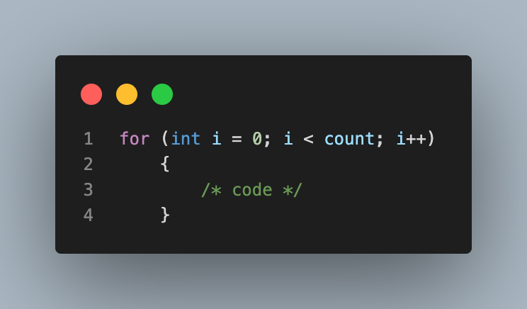
Синтаксис

Slide 42
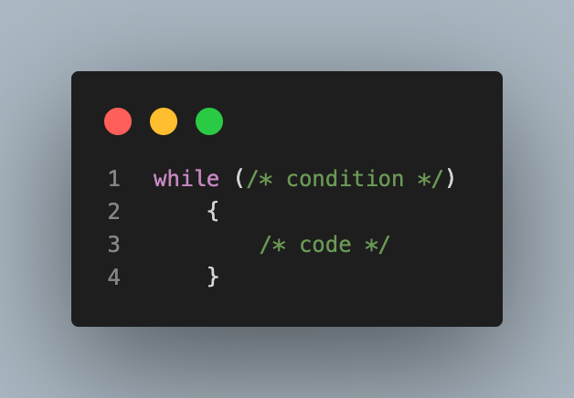
Синтаксис

Slide 43
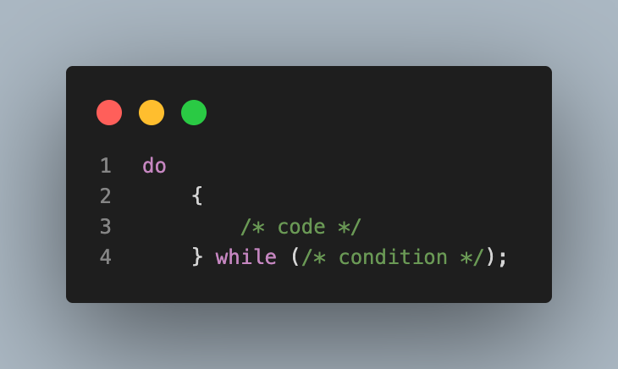
Синтаксис

Slide 44
Условие цикла

Slide 45
Разбираем for и while
for

Slide 46
Разбираем for и while
for (int i = 0;

Slide 47
Разбираем for и while
for (int i = 0; i < 5;

Slide 48
Разбираем for и while
for (int i = 0; i < 5; i++) {

Slide 49
Разбираем for и while
for (int i = 0; i < 5; i++) {
std::cout << i << " ";
}

Slide 50
Разбираем for
for (int i = 0; i < 5; i++) {
std::cout << i << " ";
}

Slide 51
Разбираем for
for (int i = 0; i < 5; i++) {
std::cout << i << " ";
}
i – счётчик нашего цикла, он будет управлять количеством раз выполненных действий внутри цикла

Slide 52
Разбираем while

Slide 53
Разбираем while
bool status = true;

Slide 54
Разбираем while
bool status = true;
while (status) {

Slide 55
Разбираем while
bool status = true;
while (status) {
if (status == false)
break;

Slide 56
Разбираем while
bool status = true;
while (status) {
if (status == false)
break;
std::cout << "One" << " two"; // произойдёт ли вывод?
status = false;
std::cout << "three " << "four"; // произойдёт ли вывод?
}

Slide 57
Открываем VSCode/Visual Studio и пробуем на практике!

Slide 58
Все лекции будут доступны на GitHub
FloyzenCode

